Slide 1
Урок русского языка во 2 классе.
Тема « Безударная гласная в корне слова»
УМК « Школа России», учебник «Русский язык» 2 класс Ч. 2, авторы: Л.М.Зеленина, Т.Е.Хохлова.
Вельчева Ольга Григорьевна,
учитель начальных классов высшей категории МБОУ гимназии № 88 г. Краснодара.

Slide 2

Скажем друг другу добрые слова:
Доброе утро, птицы запели,
Добрые люди, вставайте с постели.
Всем, всем доброе утро!

Slide 3
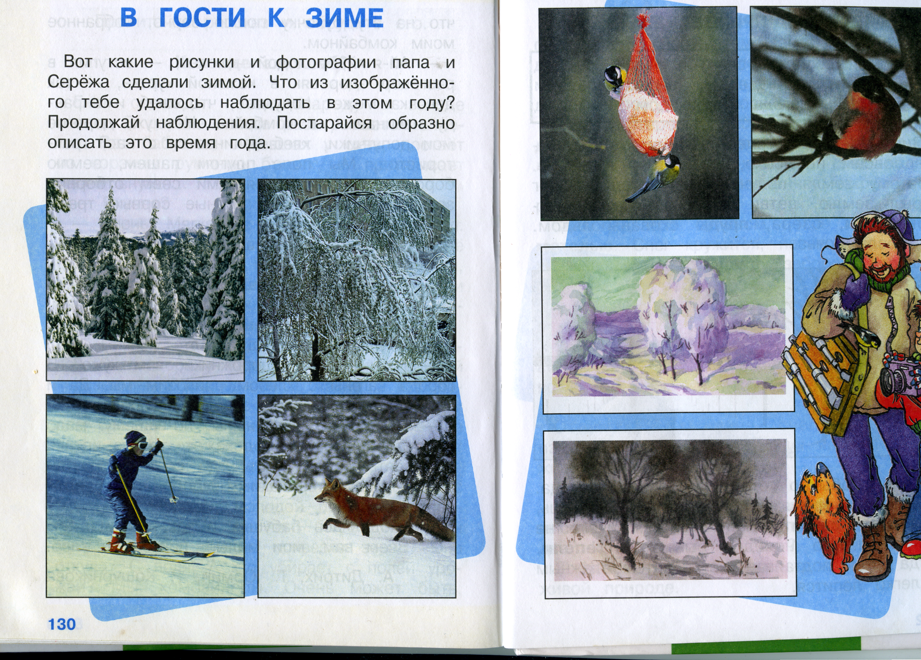
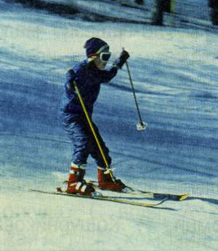
страна Здоровячков

Slide 4

Работа в тетради
Я тетрадь свою открою и наклонно положу,
Я, друзья, от вас не скрою, ручку я вот так держу.
Сяду прямо, не согнусь, за работу я возьмусь.

Slide 5



Каллиграфическая минутка
Буква Е, е.
Соедините букву Е с предметами, которые начинаются с этой буквы.

Slide 6



По полю рыщет, поет
да свищет.
Деревья ломает,
к земле преклоняет.
Вет_р.

Slide 7

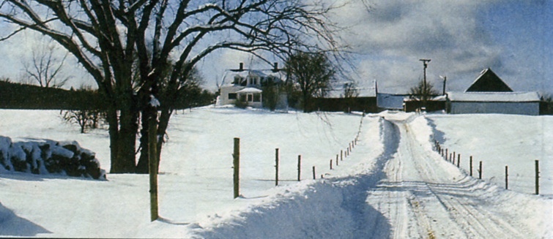
Гость - гостил, мост - мостил.
Без топора и клиньев.
М_роз

Slide 8


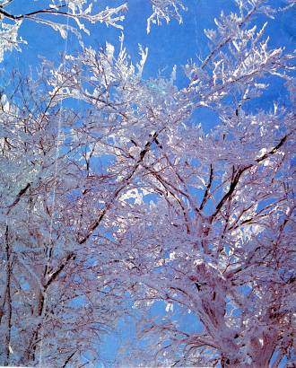

Slide 9

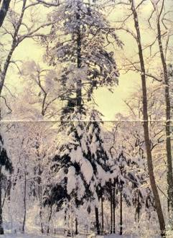
Назовите-ка, ребятки, месяц в этой вот загадке.
Дни его - всех дней короче,
Всех ночей длиннее ночи,
На поля и на луга до весны легли снега.
Только месяц наш пройдет,
Мы встречаем Новый год.
Д_кабрь

Slide 10

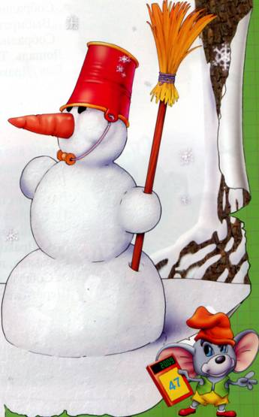
Ветер
Мороз
Иней
Декабрь

Slide 11


Фронтальная работа
В юга, затр щ ли, суч я, нач лась, д рев я, пуш стый, ле кий,
улы ка.
1 ряд – слова с мягким знаком
2 ряд – слова в сочетаниях с гласными после шипящих
3 ряд – слова с парными согласными

Slide 12
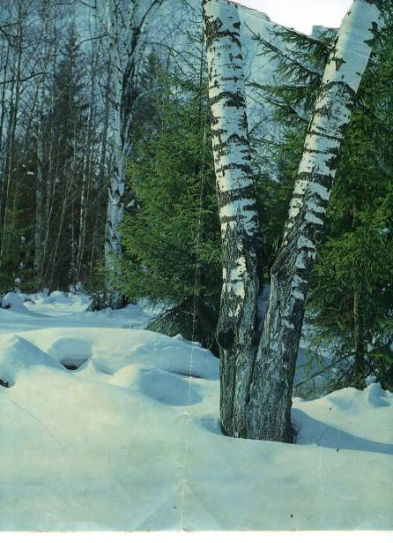
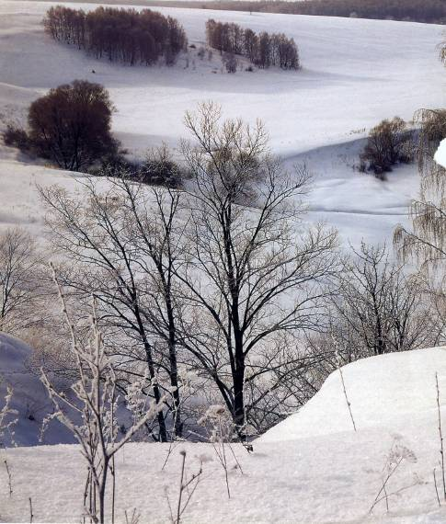
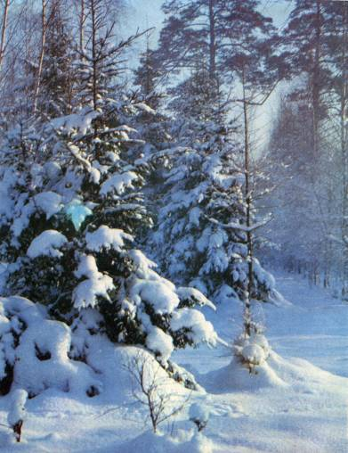
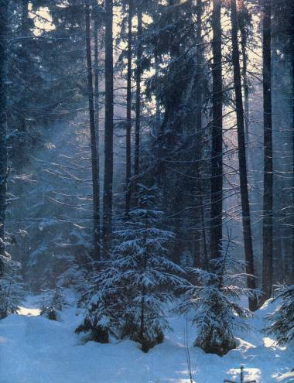


Slide 13
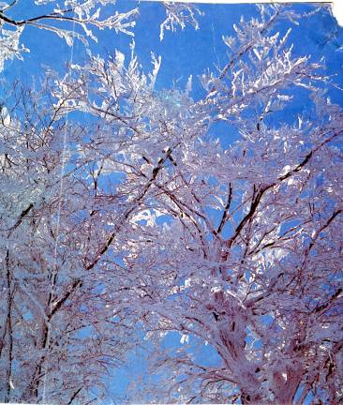
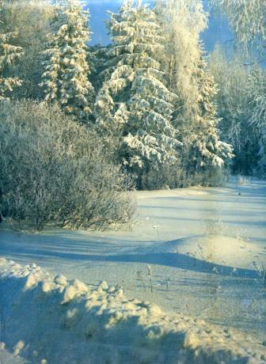
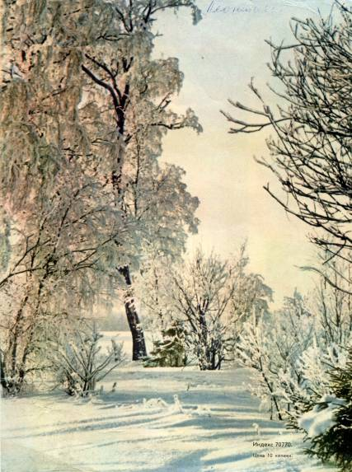


Slide 14

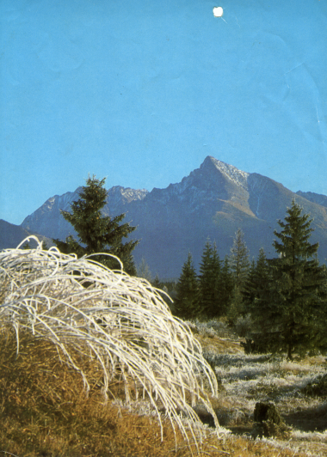
Здравствуй, зимушка – зима.
Гостья, матушка, зимушка, хозяйка, волшебница, чародейка, проказница, долгожданная, морозная, вьюжная, метельная.

Slide 15



Как проверить безударную гласную?
Если буква гласная вызвала сомнение,
Ты ее немедленно ставь под ударение.
Ударение над гласным, может сделать букву ясной.

Slide 16
Выберите и запишите группы однокоренных слов. Выделите корень в каждом слове. Подчеркните безударные гласные в корне.
ОБРАЗЕЦ РАССУЖДЕНИЯ:
Зима, корень зим-.
1) ставим ударение: а – под ударением, и – безударная;
2) подбираем проверочное слово так, чтобы и стояла под ударением: зимний, зимушка.

Slide 17

Найдите и выпишите слова с безударной гласной, подберите проверочное слово.
Ой ты, зимушка-зима, все дорожки замела,
Все поля снежком покрыла, все овражки завалила,
Льдом одела все озёра, реки заморозила.

Slide 18
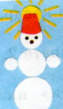
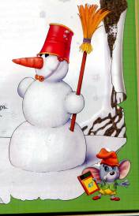
Самостоятельная работа
Зима, дорожки, замела, поля, снежком,завалила одела, заморозила,
озёра.

Slide 19

Не будем срывать цветы! Пусть красивые растения останутся в природе!

Slide 20

Не ломайте ветки деревьев и кустарников!

Slide 21

Не будем ловить бабочек, шмелей, стрекоз и других насекомых.

Slide 22

Не будем ловить диких животных и уносить домой.

Slide 23

нельзя разводить костры в лесу!

Slide 24

игра «Угадай-ка»
Он всю зиму в шубе спал, лапу бурую сосал.
А проснувшись, стал реветь, это зверь лесной.
М_ дведь

Slide 25
игра «Угадай-ка»
Хитрая плутовка, рыжая головка.
Пушистый хвост-краса.
Кто же это?
Л_са

Slide 26
игра «Угадай-ка»
По полю скачет, ушки прячет .
Встанет столбом, ушки торчком.
З_яц

Slide 27
игра «Угадай-ка»
И в лесу заметьте, дети, есть ночные сторожа.
Сторожей боятся этих, мыши прячутся дрожа.
Кто же этот сторож?
С_ва

Slide 28

Трудно живется зимой животным в лесу. Голодно и холодно и птичкам.
Закончи предложение:
Всю зиму в наших лесах живут птицы…

Slide 29
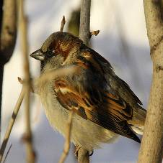
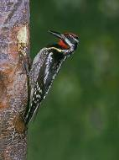
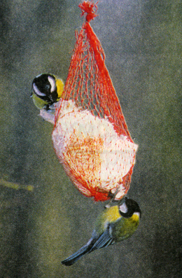
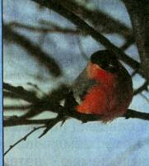
Какие слова надо проверять? Почему? Какие слова необходимо запомнить?
Воробьи, вороны, синицы, снегири, дятлы, клесты.

Slide 30

Прочитайте парами стихи русских поэтов и найдите в них слова с безударной гласной.

Slide 31
Домашнее задание.
Елочка просит выполнить упражнение № 27 и составить устно предложения о зимней природе.

Slide 32

Итог урока.
Чем занимались на уроке?
Что запомнили?
Что вам больше всего понравилось на уроке?

Slide 33


Улыбка – это залог хорошего настроения. Так мы дарим друг другу здоровье и радость.
Я благодарю вас за урок!
Вы - молодцы! !

